Slide 1
Aménagement artistique de la psychiatrie
Au dela du décors
Gerard Calzada
Daniele Zullino
Hôpitaux
Universitaires
de Genève

Slide 2
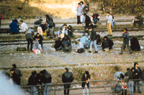
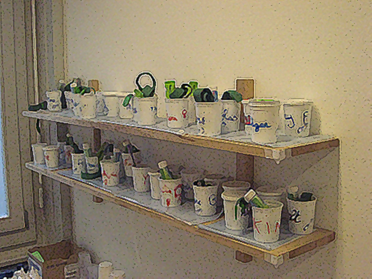
Historique
Les années 80-90
Aujourd’hui

Slide 3
Historique
Les années 80-90
Aujourd’hui
Prévention tertiaire
Prévention tertiaire
Thérapie
Thérapie

Slide 4
Historique
Les années 80-90
Aujourd’hui
Stabilisation
Progression

Slide 5
Exigences architecture/environnement
Abriter
Nous parler
  De ce que nous trouvons important et avons besoin qu’on nous rappelle
  Rend plus clair à nos yeux ce que nous pourrions être
  Incarne / rappelle sentiments et idées que nous respectons
De Botton, 2006

Slide 6
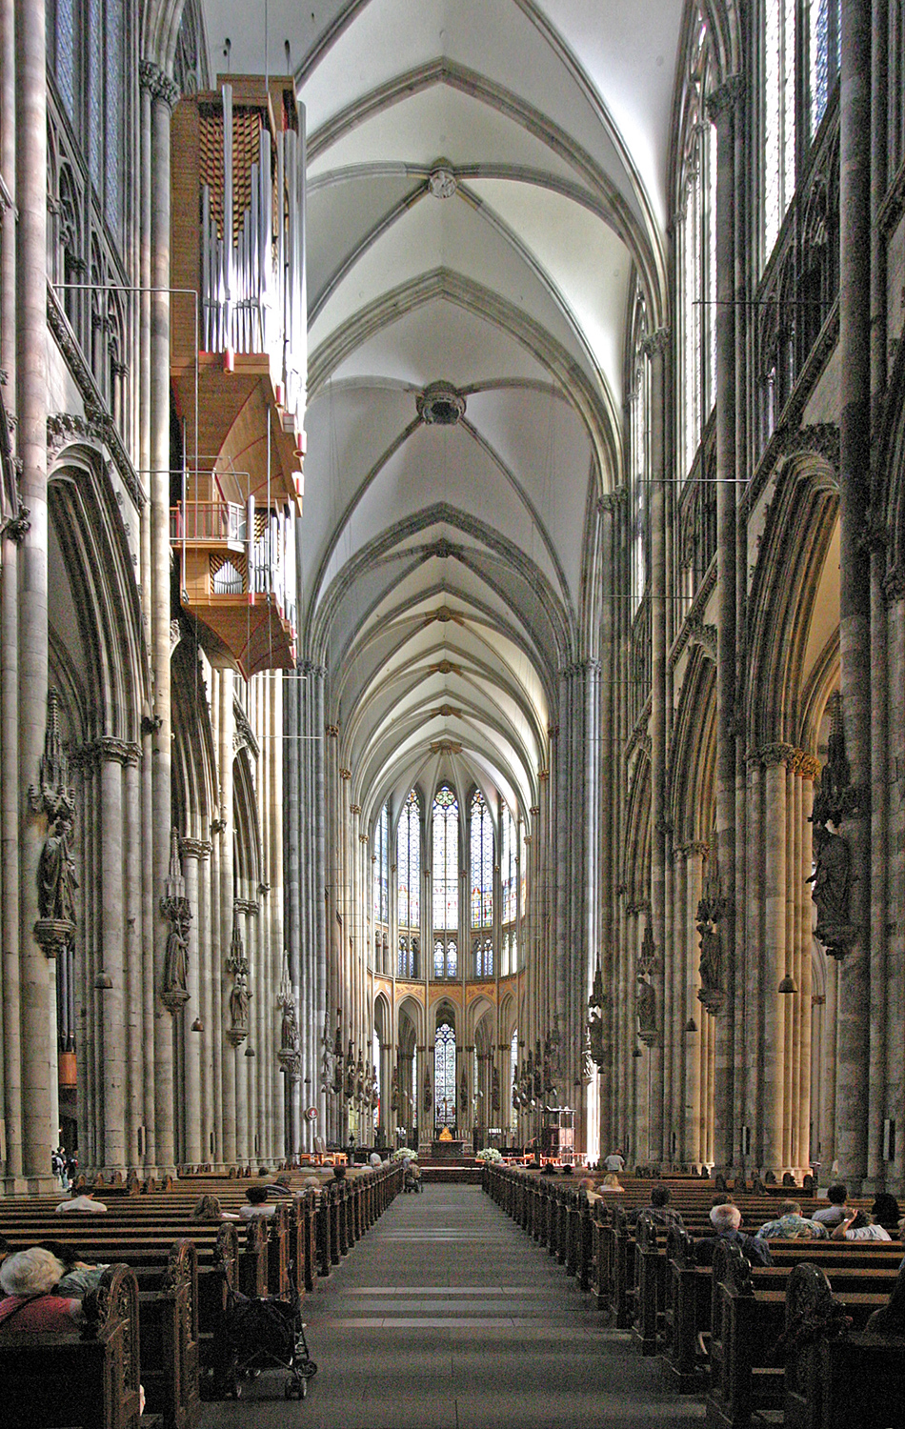
Environnement détermine en grande partie ce qu’on est capable de croire

Slide 7
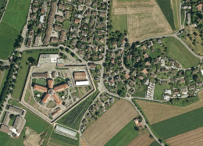
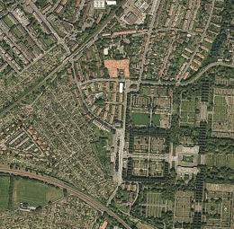
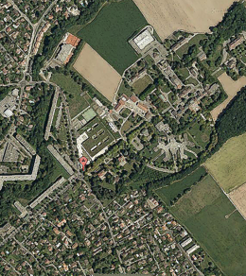
Hétérotopies
lieux réels, effectifs, dessinés dans l'institution même de la société
sortes de contre-emplacements
sortes de lieux qui sont hors de tous les lieux, bien que pourtant ils soient effectivement localisables
sortes d'utopies effectivement réalisées dans lesquelles les emplacements réels, tous les autres emplacements réels que l'on peut trouver à l'intérieur de la culture sont à la fois représentés, contestés et inversés
Michel Foucault. Dits et écrits 1984; Des espaces autres

Slide 8
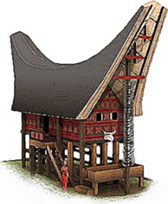
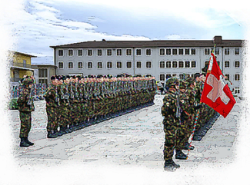
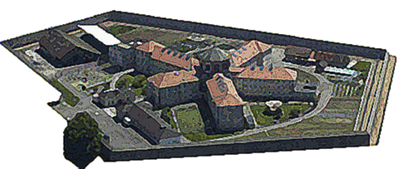
Deux types d’hétérotopies
hétérotopies de crise
hétérotopies de déviation
lieux privilégiés, sacrés, réservés aux individus qui se trouvent, par rapport à la société, en état de crise (adolescents, femmes en couches, vieillards, etc.)
lieux dans lesquelles on place individus déviants par rapport à moyenne ou à norme exigée
Michel Foucault. Dits et écrits 1984; Des espaces autres

Slide 9
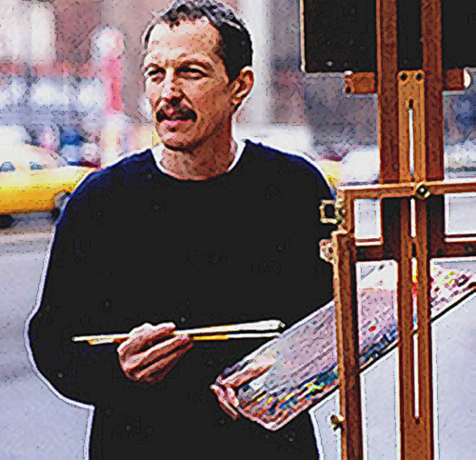
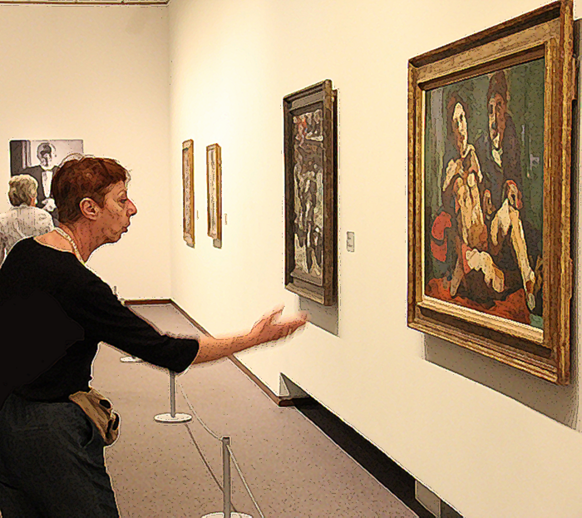
Effet de l’art
Capacité de changer le regard orienté
  de l'artiste
  du spectateur
http://www.psychiatrictimes.com/articles/psychiatry-and-art#sthash.71dXIJue.dpuf

Slide 10
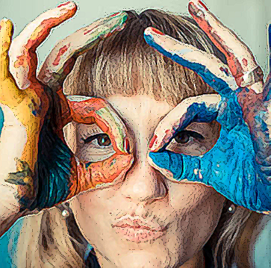
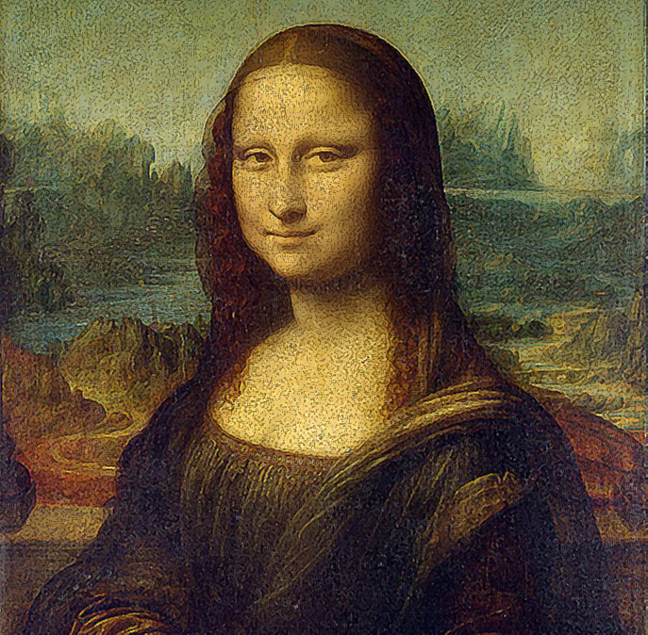
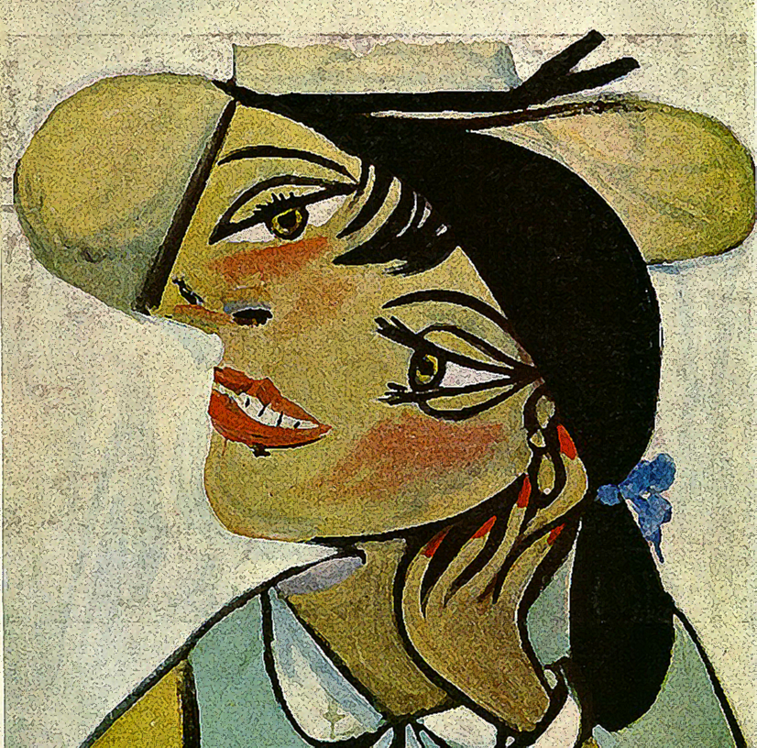
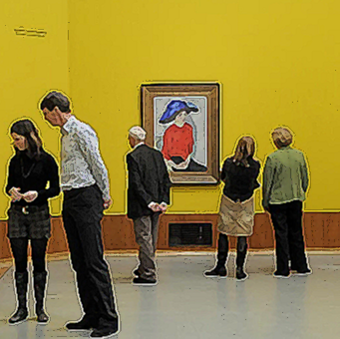
Perception de l’art
permet de nouvelles interprétations et la génération de nouvelles significations
artiste
tradition culturelle
public

Slide 11
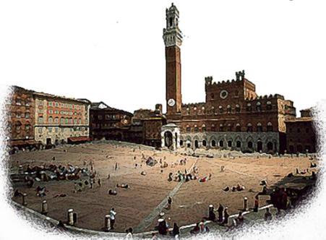
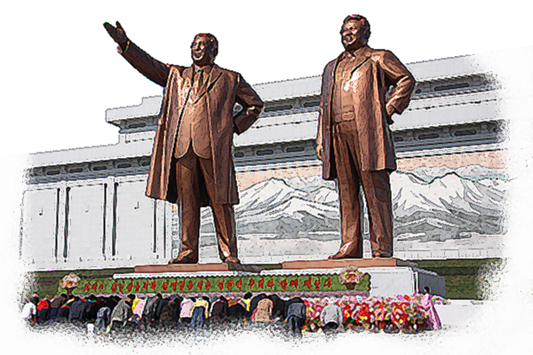
Servir l’état
Instrument d’état
Art comme propagande

Slide 12
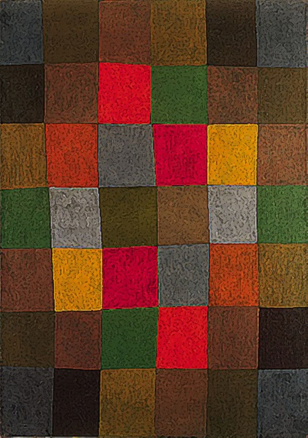
Besoin en ordre
Vie ≈ désordre
Préférence de l’homme pour l’ordre
Art met de l’ordre, structure
  Satisfait un besoin, que la réalité ne satisfait pas
Aristote: art est une amélioration de la réalité, la rend plus balancée
Ex: Roman, Biographie vs « vie réelle »

Slide 13
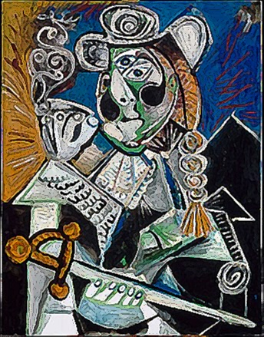
Besoin en stimulation
Existence quotidienne souvent peu stimulante
Stimulation modérée perçue comme agréable
Hypothèse contraire à celle de l’ordre
Recherche du désordre pour la stimulation

Slide 14
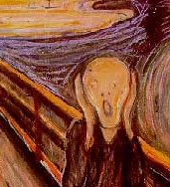
Communication
  Communication de choses non communicables autrement ?
Succès de l’art  communication réussie ?
Musique absolue, art abstraite, poésie surréaliste: Communication d’émotions ?

Slide 15


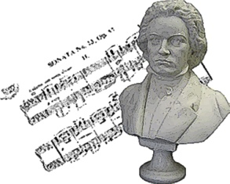
Education
Romans, films etc. enseignent sur interaction sociales
Arts visuels sur autres endroits, personnes, choses
Poésie et musique sur l’émotionnel

Slide 16
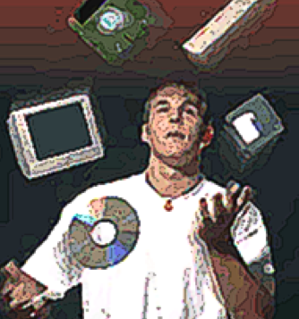
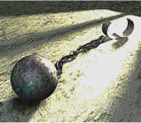
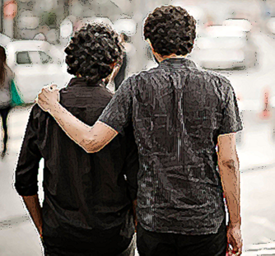
Que cherchent les hommes
  maîtrise
  l'envie de faire des progrès
  et apprendre à mieux faire
  quelque chose qui compte
  autonomie
  le désir de « diriger «
  nos propres vies
  sens/but
  le désir de faire ce que
  nous faisons
  au service de
  quelque chose de plus
  grand que nous-mêmes
Deci & Ryan

Slide 17
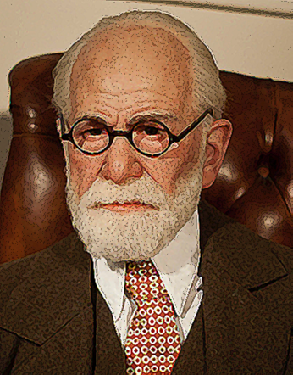
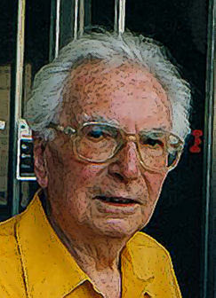
Psychologie des hauteurs
Humains attirés vers un sens
Psychologie des profondeurs
Humains poussés par pulsions
Sigmund Freud
Viktor Frankl

Slide 18
Métaphores
μεταφορά (metaphorá) = transport
Figure linguistique, fondée sur analogie et/ou substitution
Transposition mot, phrase d’un contexte coutumier vers nouvel domaine
Transgression de l'usage ordinaire des termes et combinaisons (« délit littéral »)
« La métaphore est une brebis qui broute dans le pré du voisin »

Slide 19
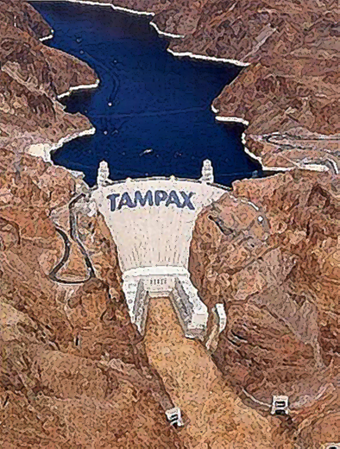

Slide 20
Métaphore vs. comparaison
Comparaison : rapproche deux réalités par deux mots au moyen d'un mot spécifique, le comparant (comme, semblable à, tel…)

Slide 21
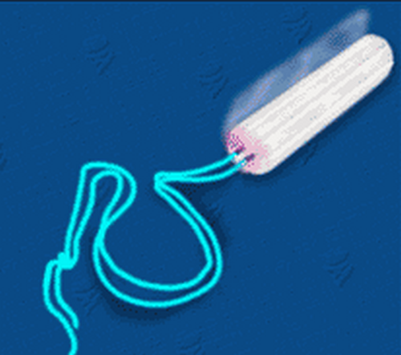
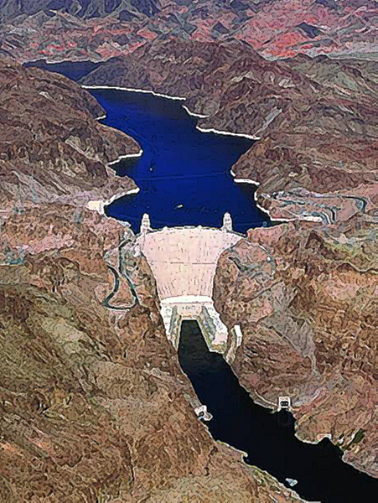
Comparaison
comme

Slide 22
Métaphore vs. comparaison
Comparaison : rapproche deux réalités par deux mots au moyen d'un mot spécifique, le comparant (comme, semblable à, tel…)
Métaphore = comparaison implicite

Slide 23
Utilité métaphores
« Friction » entre deux réalités sémantiques
  Emeut, choque
  Perturbe, bouleverse, et réorganise connaissances
  Effet proportionnel à surprise éprouvée
  Tensions créatrices
  Vivification théories

Slide 24
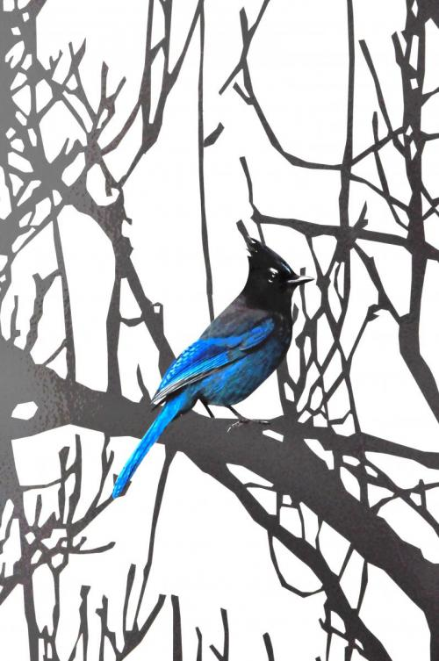

Slide 25
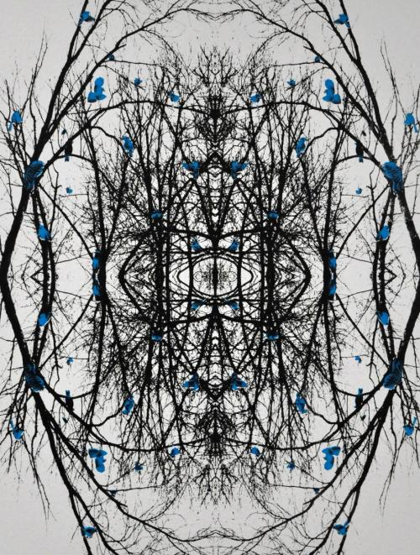

Slide 26
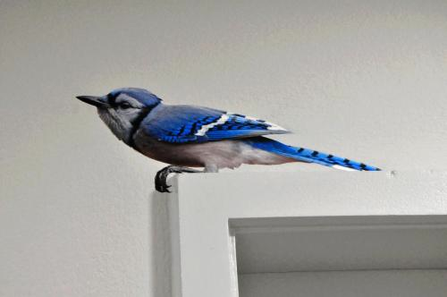
DZ

Slide 27
Expérience HEAD-Addictologie
Jungle houhouHaHa
  aussi bien une installation qu’un lieu de travail
  espace qui reste fonctionnel comme salle de groupe
  atelier d’artistes
    on y trouve des traces des discussions et des recherches en cours
    interventions artistiques restent ponctuelles et tous les formats sont permis

Slide 28
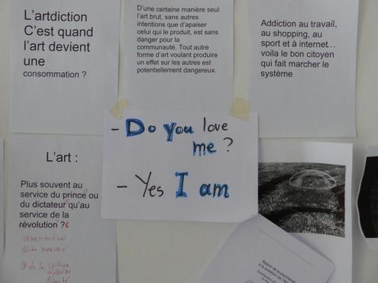
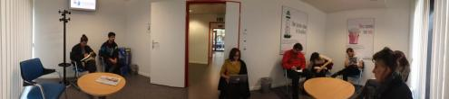
DZ

Slide 29
Mode de travail
passer du temps sur place, dans les pièces du CAAP, puis de proposer des idées d’interventions inspirées de cette expérience
méthode contraire du concours de décoration artistique habituel (concours/compétition)
  non avoir la meilleure idée mais des idées qui captent le lieu

Slide 30
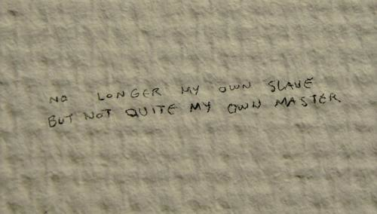
DZ

Slide 31
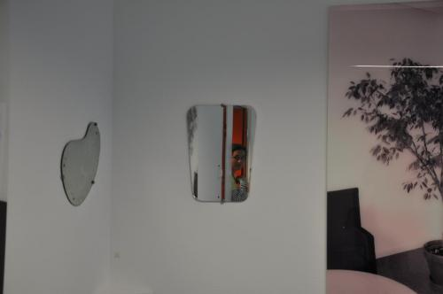
DZ

Slide 32
Miroirs
Dix miroirs de tailles et formats différents
Miroirs de seconde main, dont le vécu et l’aspect vieilli font opposition aux murs aseptisés du centre
Miroirs installés par paires afin de créer des jeux de reflets
  la mise en abîme
  le dédoublement
  la division...
Objectif principal: aborder les questions du rapport à soi faisant écho au travail d’introspection qui est fait dans les lieux

Slide 33
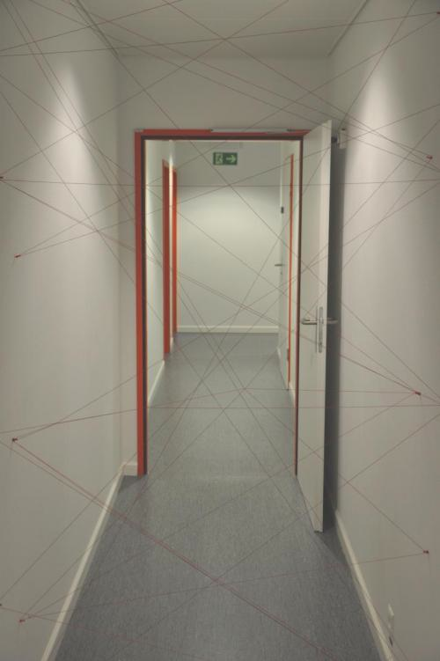
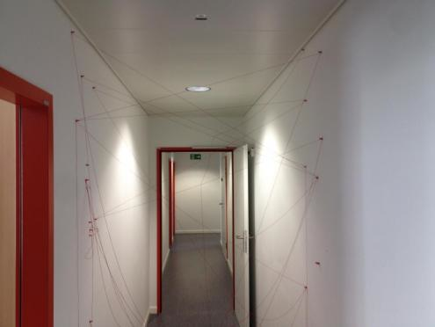

Slide 34
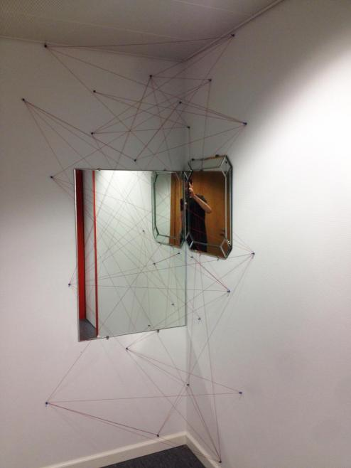

Slide 35
Depth First Search
= Algorithme de parcours en profondeur
correspondances entre le code hexadécimal des couleurs et le mode de classement du DSM-5
DSM-5 regroupe les troubles mentaux principaux en 16 catégories et le système hexadécimal est un système de numération positionnel en base 16

Slide 36
DZ

Slide 37
Groupe DSM-5
Manuels de la surmédicalisation
un autre «DSM-5 »
  Comment fabrique-t-on des anormaux ?
  Comment comprendre le « normal » par exclusion ?
  Est-ce que nous n’idéalisons pas la «normativité» et la « régularité » ?
  Comment le sujet est défini dans des récits biomédicaux ?
  etc

Slide 38

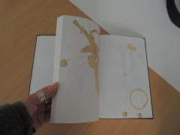
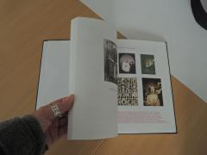

Slide 39
